Slide 1
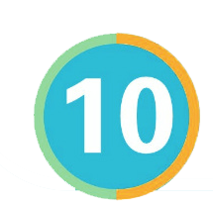
总复习
数与代数（1）
四则运算及运算律
R·四年级下册

Slide 2
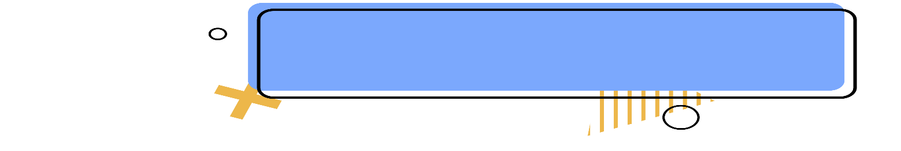

开门见山，揭示课题
快速计算下面各题。
70
13
47+23= 100-63= 65÷5=
25×4= 4.2+5.8= 10-6.3=
5×7×2= 17×15+17×5=
37
100
10
3.7
70
340
计算时运用到了哪些我们学过的知识？

Slide 3

有四则运算。
还用到了运算律。

Slide 4
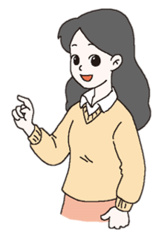
知识梳理，形成网络
信息
四(1)班有男生22人，女生18人，共40人。
你能从中选择两个信息，提出一个用加法计算的问题吗？减法计算的呢？

Slide 5
用加法计算的问题：
四(1)班有男生22人，女生18人，这个班一共有多少人？
22+18=40
用减法计算的问题：
四(1)班共40人，男生有22人，女生有多少人？
40-22=18

Slide 6

归纳总结
1
加减法之间的关系：
减法是加法的逆运算。
2
加法的意义及各部分间的关系：
把两个数合并成一个数的运算，叫做加法。在加法中，和=加数+加数，加数=和-另一个加数。

Slide 7
3
减法的意义及各部分间的关系：
已知两个数的和与其中的一个加数，求另一个加数的运算，叫做减法。在减法中，差=被减数-减数，减数=被减数-差，被减数=减数+差。

Slide 8
四(1)班有40人，上学期每人读了10本课外书，一共读了400本。
信息
从这三个信息中选择两个信息,根据这两个信息你可以提出用什么运算解决的问题？

Slide 9
归纳总结
4
加减法之间的关系：
除法是乘法的逆运算。
5
乘法的意义和各部分间的关系：
求几个相同加数的和的简便运算，叫做乘法。在乘法中，积=因数×因数，因数=积÷另一个因数。

Slide 10
6
除法的意义及各部分间的关系：
已知两个因数的积与其中一个因数，求另一个因数的运算，叫做除法。商＝被除数÷除数；除数＝被除数÷商；被除数＝商×除数。

Slide 11
四则混合运算的顺序：
7
只有加、减法或者只有乘、除法,都要按从左往右的顺序计算；算式里既有乘、除法,又有加、减法时,先算乘、除法,再算加、减法。有括号的,先算括号里面的。
8
有关“0”的运算：
一个数加上或者减去0，结果得原数；被减数等于减数，差是0；一个数和0相乘，仍得0；0除以一个非0的数，还得0。（0不能做除数）

Slide 12

我们学习过哪几个运算律和性质？你能用字母表示出来吗？
定律（性质）名称 | 字母表达式 | 含义
加法交换律 | ɑ+b=b+ɑ | 两个数相加，交换两个加数的位置，和不变。
加法结合律 | （ɑ+b）+c=ɑ+（b+c） | 三个数相加，先把前两个数相加，或者先把后两个数相加，和不变。

Slide 13
乘法交换律 | ɑ×b=b×ɑ | 两个数相乘，交换两个因数的位置，积不变。
乘法结合律 | （ɑ×b）×c=ɑ×（b×c） | 三个数相乘，先乘前两个数，或者先乘后两个数，积不变。
乘法分配律 | （ɑ+b）×c=ɑ×c+b×c | 两个数的和与一个数相乘，可以先把它们与这个数分别相乘，再相加。

Slide 14
减法性质 | ɑ-b-c=ɑ-（b+c） | 一个数连续减去两个数，可以减去这两个数的和。
除法性质 | ɑ÷b÷c=ɑ÷（b×c） | 一个数连续除以两个不为0的数，可以除以这两个数的积。

Slide 15
知识应用，能力拓展
【选自教材P104，第1题】
1.①316+59=375 ②375÷3=125
③125×16=2000
（1）根据第①个算式，先说说加法与减法的关系，再分别写出一个加法算式和一个减法算式。
减法是加法的逆运算
59+316=375
375-59=316

Slide 16
①316+59=375 ②375÷3=125
③125×16=2000
(2)根据第②个算式，先说说乘法与除法的关系，再分别写出一个乘法算式和一个除法算式。
除法是乘法的逆运算
125×3＝375
375÷125＝3

Slide 17
①316+59=375 ②375÷3=125
③125×16=2000
(3)你会根据第①个和第②个算式列出一个综合算式吗？再根据第①个、第②个和第③个算式列出一个综合算式。
（316+59）÷3
=375÷3
=125
（316+59）÷3×16
=375÷3×16
=2000

Slide 18
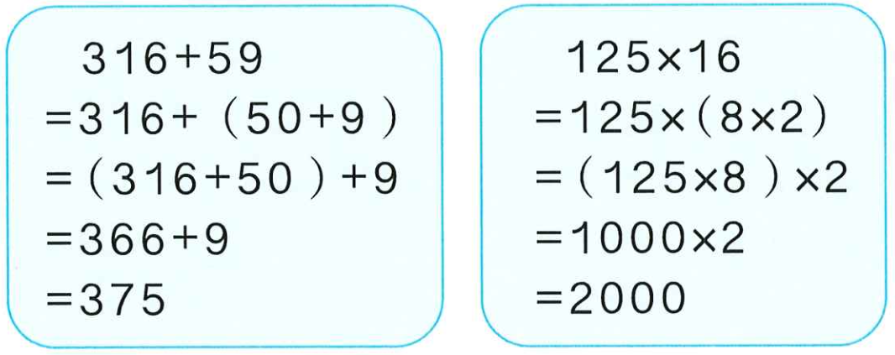
（4）下面是小明和小红的计算方法，说说他们各用了什么运算律。
加法结合律
乘法结合律

Slide 19
2. 在 里填上适当的数。
【选自教材P106，“练习二十五”第2题】
加法交换律
6.4
（1）3.6+8.59+6.4=3.6+ +8.59
25.8
7.5
2.5
（2）(25.8+7.5)+2.5= +（ + ）
加法结合律

Slide 20
42
4
25
（3）42×4×25= ×（ × ）
乘法结合律
125
70
（4）（125+70） × 8=8 × +8 ×
乘法分配律
（5）(b+20) × 3= ×
b
3
20
3
+
×
乘法分配律

Slide 21
3. 在 里填上适当的数，然后列出综合算式。
【选自教材P106，“练习二十五”第3题】
230
62
×
160
880
14260
31
+
÷
1040
20
550
460
×
+
20800
1010
（160+880）×20=20800
550+230×62÷31=1010

Slide 22
4.用简便方法计算下面各题。
【选自教材P107，“练习二十五”第6题】
（1）312×4＋188×4
（2）101×87
＝（312＋188）×4
＝500×4
＝2000
＝（100＋1）×87
＝100×87 ＋1×87
＝8700 ＋87
＝8787
想一想每道题应用了什么运算律？

Slide 23
（3）135×50×2
（4）25×33×4
＝135×（50×2）
＝135×100
＝13500
＝（25×4）×33
＝100×33
＝3300
想一想每道题应用了什么运算律？

Slide 24
课堂小结，深化认识
这节课我们复习了四则运算的意义、关系以及运算律等内容。你有什么新的收获呢？

